Slide 1
AngularJS
Introduzione generale

Slide 2
Agenda
La presentazione è divisa in due momenti.
Obiettivi prima parte:
Presentazione del contesto di riferimento
Fornire il quadro tecnologico
Obiettivi seconda parte:
Discutere ad alto livello le caratteristiche di AngularJS
Mostrare le componenti di un'applicazione AngularJS
Notes:
In breve “capire di cosa stiamo parlando quando parliamo di AngularJS”

Slide 3
Web applications
Le web application ed il client universale
Generazione server-side delle pagine
Confronto con le applicazioni native
Presentation nel client
Ciclico alternarsi tra thin-client e fat-client

Slide 4
Evoluzione della user experience
La tecnologia segue ed influenza le esigenze degli utenti
Tecnologia
disponibile
Esigenze
utenti

Slide 5
SPA – Single Page Applications
“A single-page application (SPA), is a web application or web site that fits on a single web page with the goal of providing a more fluid user experience akin to a desktop application.”
Wikipedia
Notes:
Definizione di SPA
Una sola pagina che viene aggiornata dal codice Javascript eseguito nel client
I round-trip verso il back end scompaiono, e sono sostituiti da chiamate a servizi che restituiscono dati (in formato JSON, tipicamente) invece che codice HTML
Confronto con il partial update di JSF
Il caricamento delle risorse può avvenire inizialmente, in un colpo solo, oppure dinamicamente man mano che le stesse si rendono necessarie (AMD)

Slide 6
SPA – Stato dell'arte
Un possibile approccio per una UX evoluta
Il presente e non più il futuro delle web app
Logica di presentation interamente spostata nel client

Slide 7
SPA – Mercato Eng
Inerzia dei clienti
  Investimenti pluriennali
  Problema culturale
  Legge Stanca
  IE6/7
Qualcosa comincia a muoversi
  traino della UX
Il futuro è già scritto

Slide 8
SPA – Ma funzionano davvero?
“Come è possibile non ricaricare mai l'applicazione?”
“Ma tutta quella roba nel browser?”
“Dai, non scherziamo, qui stiamo parlando di applicazioni complesse...”
“E la sicurezza? Tutto quel codice direttamente accessibile...”
Notes:
Applicazioni business, con centinaia di pagine diverse, molte funzionalità, lunghe sessioni di lavoro

Slide 9
SPA – Alcuni esempi notevoli
Google suite
  GMail
  Google Docs
  Google Calendar
Microsoft Office 365 suite
  Outlook
Adobe
  Creative Cloud

Slide 10
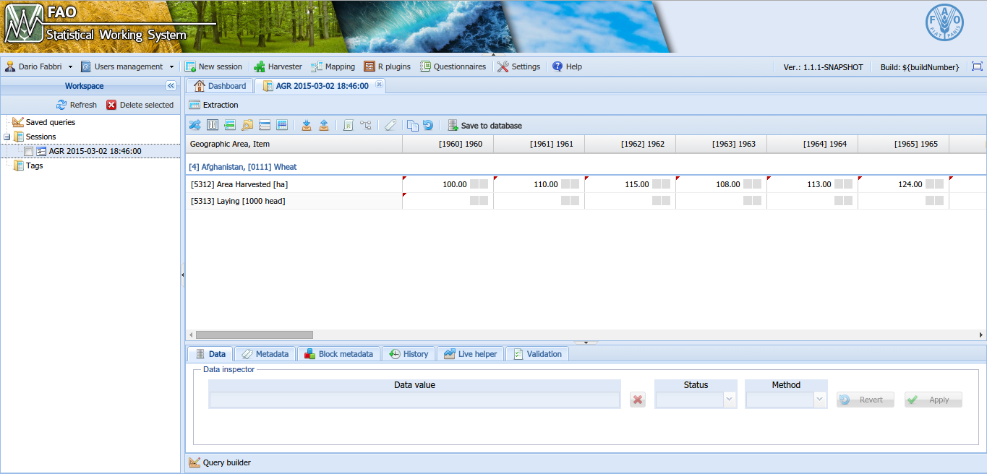
SPA – Lo Statistical Working System per FAO
12 mesi di sviluppo, ~800 K€ di commessa
Team 7 sviluppatori
Front end
  ExtJS 4.2 [~130 KLOC]
  Application code [~42 KLOC]
Back end
  JEE / EJB / JAX-RS [~125 KLOC]

Slide 11
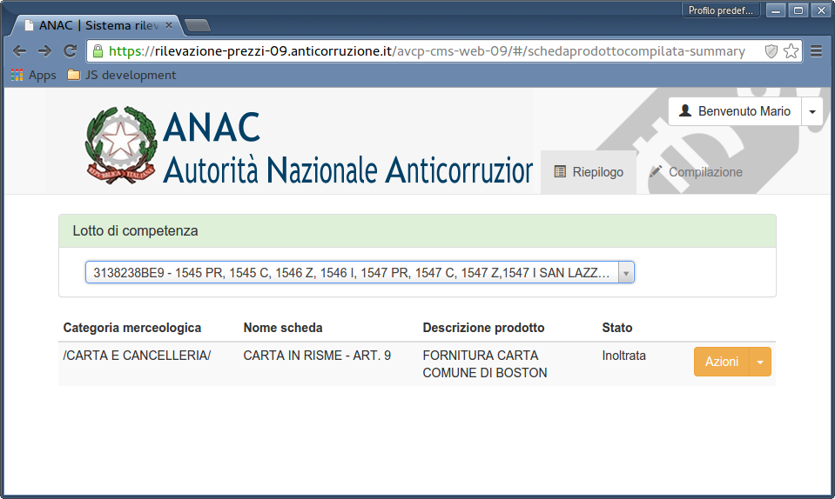
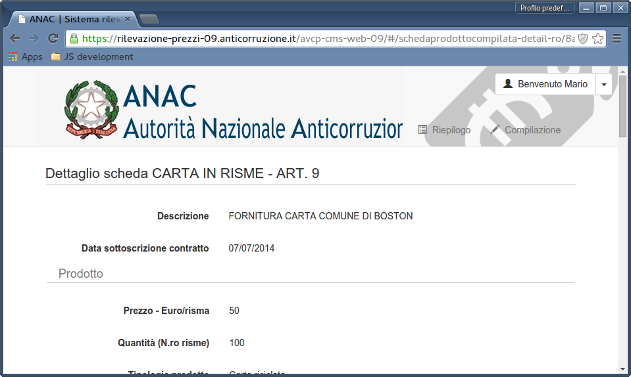
SPA - Altre esperienze Eng

Slide 12
SPA - Architettura
Browser
Back end
HTTP
get
post
put
delete
REST
API
Javascript
application
MVC
json
Static content
html
css
js
images

Slide 13
SPA – Sequence diagram (app bootstrap)
User
Browser
Server
Access to application
Request HTML page
Request scripts and static content
Execute startup code and render page

Slide 14
SPA – Sequence diagram (interaction)
User
Browser
Server
Click on some UI element
Event management JS routine
Invoke REST API
Update DOM

Slide 15
Javascript
Nel bene e nel male, Javascript rappresenta il singolo fattore più importante che ha reso possibile la transizione da un web statico alle moderne web application (come le single page).
Notes:
Manipolazione del DOM
XHR

Slide 16

JS – Nascita
Brendan Eich
Progettato in 10 giorni nel maggio 1995
Scelta del nome (Mocha → LiveScript → Javascript)
Inclusione in Netscape 2.0
Browser wars
Reverse engineering di Microsoft: JScript
Notes:
Il linguaggio ha le sue radici in Scheme (e quindi Lisp), per gli aspetti funzionali
Il nome è passato da Mocha a LiveScript a Javascript, per motivi di marketing
Java hot topic del momento
Anche la sintassi doveva ricordare quella di Java (e quindi quella del C)
Javascript inclusione proprietaria di Netscape nel suo Navigator 2.0
Microsoft aveva i suoi tag non standard, es. blink e marquee
Il bundling di IE ha ammazzato Netscape (che faticava a trovare un modello di business)

Slide 17
JS – Caratteristiche generali
Sintassi derivata da Java (quindi C-like)
First-class functions (preso da Scheme)
Dynamic typing
Object oriented, ma senza classi
Global e local scope (ma non block scope); hoisting

Slide 18
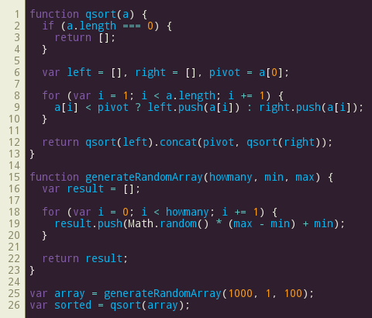
JS – Sintassi
Notes:
Notare la sintassi per la definizione di una funzione
Dichiarazione di variabili
Costrutti di controllo uguali a quelli del C
Array tipo di dato nativo

Slide 19
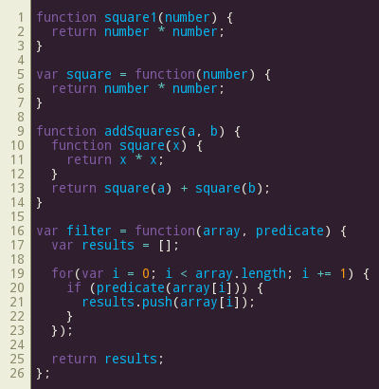
JS – Funzioni
Notes:
Cittadini di prima classe
Funzioni nestate
Funzioni passate come parametro
Funzioni come valore di ritorno di una funzione

Slide 20
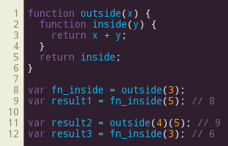
JS – Closures
Notes:
Scope delle variabili
Visibilità delle variabili tra funzioni nestate
Closures
Memory leaks

Slide 21
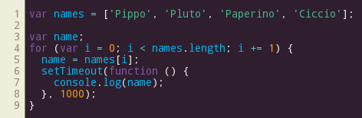
JS – Closures
Notes:
Cosa stampa il blocco di codice?
Quattro volte “Ciccio”

Slide 22
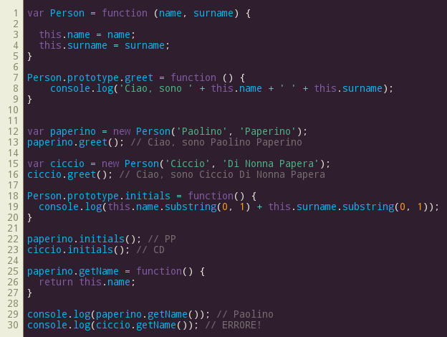
JS – Prototypal inheritance
Notes:
Funzione costruttore
Aggiungere una funzione al prototipo
Aggiungere una funzione all'istanza

Slide 23


JS – Douglas Crockford
The Good Parts (2008)
JSLint
JSON (2001)

Slide 24
JS – Bad parts
Alcune delle bad parts:
Il costrutto with
Confronti di uguaglianza
Scelta sbagliata dell'unico tipo numerico (.1 + .2 !== .3)
Eval
Automatic semicolon insertion
Notes:
Global scope

Slide 25
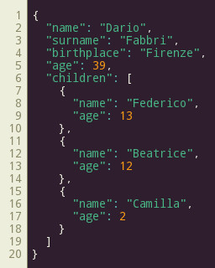
JS – JSON
Proposto nel 2001
Immediatamente serializzabile da e verso oggetti javascript
La specifica è congelata
Formato leggero
Lettura e scrittura semplice per gli esseri umani
Generazione e parsing semplice per le macchine
RFC 4627 [2006]
ECMA-404 [2013]

Slide 26
JS – Standardizzazione
European Computer Manufacturers Association
ECMA-262, ECMAScript [1997]
ES2 [1998]
ES3 [1999]
ES4 [mai]
ES5 [2009]
ES5.1 [2011]
ES6 [2015]
ES7 [in progress]

Slide 27
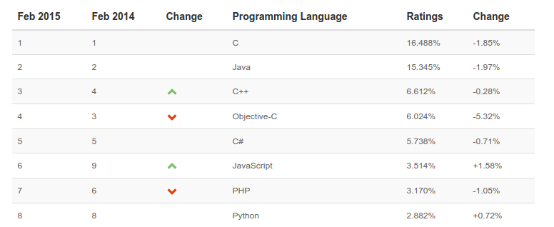
JS – TIOBE Index
Language of the year: 2014
Fonte: www.tiobe.com
Notes:
TIOBE Index è calcolato in base alla numero di hit sui motori di ricerca. Considera in maniera bilanciata i risultati dei principali motori di ricerca.
Non è una misura della “qualità” di un linguaggio, e non necessariamente identifica i linguaggi con cui viene scritto più codice. Probabilmente può essere considerato una misura di popolarità.

Slide 28
Applicazioni nel browser
Le SPA sono un esempio estremo di client-side coding
Le prime applicazioni web vedevano una generazione interamente server-side
Come si è passati da una situazione all'altra?

Slide 29
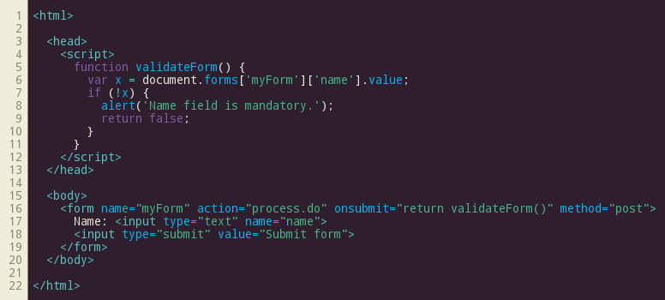
Validazione client side
Semplice validazione client side di un campo di una form

Slide 30
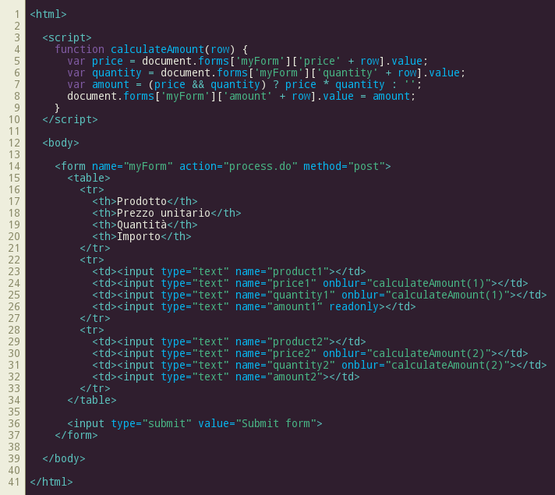
Micro complementazione HTML
Semplice ausilio alla compilazione di una form: calcolo automatico di un totale

Slide 31
Ajax – storia
Outlook Web App (IE5, ActiveX, IXMLHTTPRequest) [1999]
Semi-standard XMLHttpRequest adottato dai vari vendor
XMLHttpRequest usato da GMail [2004] e Google Maps [2005]
Jesse James Garrett inventa il termine Ajax [2005]
W3C draft per standardizzazione XMLHttpRequest

Slide 32
Ajax – modello di esecuzione
<html>
1
Server
HTML page generation
2
XHR request
3
Combo data sent back
4
Combo content updated

Slide 33
Ajax – la X
Il parsing dell'XML nel codice Javascript non è agile
JSON è la soluzione più immediata

Slide 34
Ajax – vantaggi e problemi
Permette un modello di sviluppo (più) disaccoppiato rispetto a front end e back end
Riduce il traffico di rete
Apre nuovi temi in termini di sicurezza (in larga parte indirizzabili però applicando i concetti ed i pattern appresi con le applicazioni web tradizionali)

Slide 35
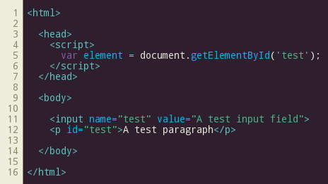
Incompatibilità tra browser
Su IE6/7 lo script estrae erroneamente il campo di input

Slide 36
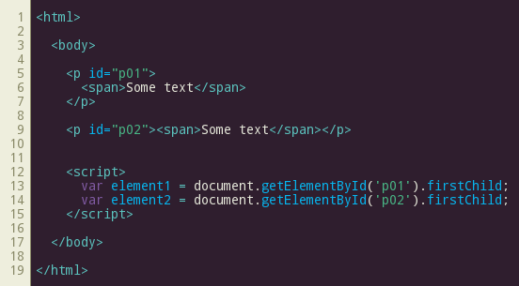
Incompatibilità tra browser
IE6/7/8: element1 === element2
Spec: element1 !== element2
Notes:
Empty text nodes

Slide 37
Incompatibilità (event model)
Netscape - capturing
Microsoft - bubbling
Element 1
Element 1
Element 2
Element 2
Prima handler element1
Poi handler element2
Prima handler element2
Poi handler element1
Notes:
Due div nestate, ad esempio
Si suppone che vi sia un handler per l'evento su entrambi gli elementi
L'utente invoca l'evento sull'elemento più interno (click)

Slide 38
Incompatibilità (event model)
W3C - both
Element 1
Element 2
La gestione dell'evento procede prima attraverso una fase di capturing fino all'elemento target, poi attraverso una fase di bubbling
E' possibile registrare un handler per la fase di capturing o la fase di bubbling

Slide 39
Incompatibilità (event model)
Microsoft
window.event.cancelBubble = true
W3C
e.stopPropagation()
Cross-browser
function handler(e)
{
if (!e) {
var e = window.event;
}
e.cancelBubble = true;
if (e.stopPropagation) {
e.stopPropagation();
}
}

Slide 40
Problemi del cross-browser development
Il supporto cross-browser:
richiede un grande lavoro di test
può essere implementato tramite polyfill
è complicato e time-consuming

Slide 41
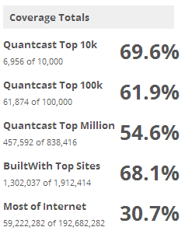

jQuery
Prima versione nel 2006
Cross-browser DOM manipulation
Gestione degli eventi
Idea vincente dei selector
Almeno il 60% dei top 100k websites
source: builtwith.com

Slide 42
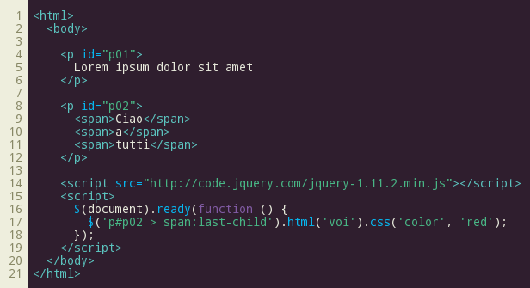
jQuery – esempi [1]
Manipolazione del DOM

Slide 43
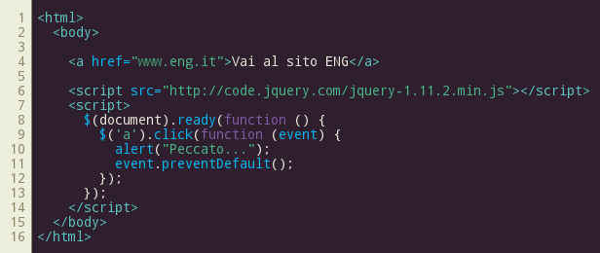
jQuery – esempi [2]
Event handling

Slide 44
jQuery – problemi
Spaghetti-code
Scalabilità e manutenibilità
SPA?
jQuery === javascript

Slide 45
MVC
Dare una struttura al codice di progetto
Un prerequisito per le large SPA
Libreria vs framework

Slide 46






Framework

Slide 47
Javascript engines
Il primo SpiderMonkey [1995]
Microsoft JScript [1996]
Javascript Engine race: Mozilla TraceMonkey, Google V8 [2008]
Prestazioni e supporto degli standard
Evergreen browsers
Progressivo abbandono delle versioni obsolete di IE

Slide 48
Le SPA sono possibili...
...grazie a:
Javascript
librerie che hanno “migliorato” JS e il DOM
framework che hanno fornito struttura al codice
engine di esecuzione nei browser all'altezza del compito

Slide 49
Fine prima parte
Domande?
Pausa?

Slide 50

Seconda parte

Slide 51
AngularJS – Storia
GetAngular - Miško Hevery and Adam Abrons (Brat Tech LLC) [2009]
Hevery riscrive Google Feedback con GetAngular in tre settimane, l'applicazione passa da 17 KLOC a 1.5 KLOC
GetAngular diventa un progetto supportato da Google, AngularJS
Prima versione stabile [giugno 2012]

Slide 52
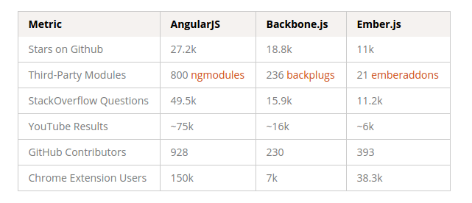
AngularJS – Community
Fonte: https://www.airpair.com/js/javascript-framework-comparison

Slide 53
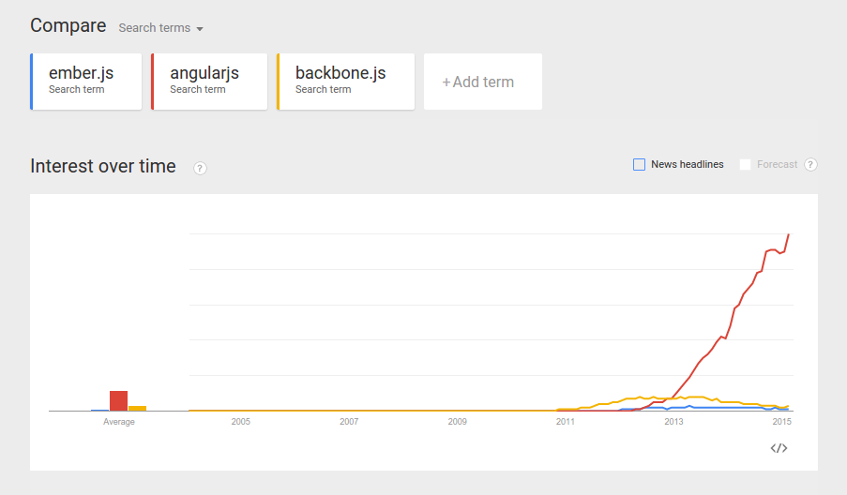
AngularJS – Trend
Fonte: Google Trends

Slide 54
AngularJS – caratteristiche
Pensato per le large single-page applications
Perfetto per le interazioni CRUD-like
HTML al centro del modello applicativo
Opinionated
Testability
Dependency injection
One-stop-shop framework?

Slide 55
AngularJS – Versioni
1.4 (current) / 1.5 (upcoming)
2.0
  completamente rivista
  rilascio previsto per la fine del 2015
  Microsoft e Google insieme (TypeScript)
  lungo parallelo tra 1.x e 2.x
  vale la pena aspettare?

Slide 56
AngularJS – browser supportati
Chrome
Firefox
Safari
Opera
Internet Explorer 8+ (<=1.2), 9+ (1.3/1.4)

Slide 57
AngularJS – Funzionamento
Compilazione HTML
  Attraversamento del DOM ed identificazione delle direttive
  Ogni direttiva ritorna una funzione di link
  Tutte le funzioni di link vengono combinate in un'unica funzione
  La funzione di link viene eseguita, registrando i listener sugli elementi del DOM ed impostando i watch con gli scope delle varie direttive
Eseguita nel browser

Slide 58
AngularJS – Componenti base
Template e binding
Directives
Filters
Controllers
Services
  Values
  Factories
  Services
  Providers

Slide 59
AngularJS – Hello, World!
01-hello-world
Caricamento della libreria
Attributo custom “ng-app” (directive)
Espressione nella view
La view è la pagina HTML

Slide 60
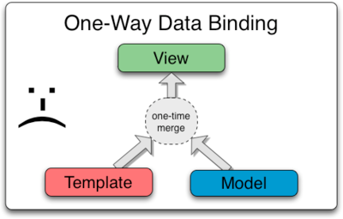
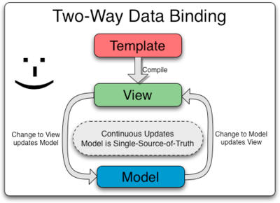
AngularJS – Data binding
02-data-binding
Fonte: Angular Developer Guide
Notes:
Anche la generazione client side dell'HTML è spesso basata su sistemi di templating con one-time binding (moustache, handlebars)
Altri framework gestiscono il model in maniera diversa, estendendo classi specifiche (Backbone) o prevedendo l'uso di funzioni di getter e setter sulle quali viene agganciato l'handler della modifica (Knockout)

Slide 61
AngularJS – Model
03-model
ng-app può essere agganciato ad una porzione della pagina HTML
Il model in AngularJS è un oggetto javascript semplice
Due nuove direttive: ng-init (da evitare) e ng-repeat
Esempio di one-time binding

Slide 62
AngularJS – Controller
04-controller
L'applicazione viene definita come modulo
Viene introdotto un controller
Nell'esempio l'inizializzazione dei dati avviene nel controller e non nella view
$scope
Dependency injection e testabilità

Slide 63

AngularJS – Controller
05-controller
Esempio di gestione di un evento click tramite direttiva specifica
L'handler dell'evento è una funzione iniettata dal controller nello $scope
Può accettare parametri
Nell'esempio le variabili newCountry e newCapital dello $scope non sono inizializzate; è possibile farlo nel controller

Slide 64
AngularJS – Controller
I controller in Angular sono oggetti leggeri, agganciati ad una porzione di HTML tramite l'apposita direttiva.
Un controller in AngularJS dovrebbe esclusivamente:
  occuparsi dell'inizializzazione dell'oggetto $scope
  gestire l'interazione con la vista (behaviors)
Un controller non dovrebbe:
  manipolare il DOM (per questo si usano il data binding e le directives)
  formattare informazioni (lo strumento corretto sono i filters)
  condividere codice con altri controller (nel caso fattorizzare in un service)

Slide 65
AngularJS – Filters
06-filter
L'esempio mostra l'impiego di due semplici filtri predefiniti
Il filtro uppercase semplicemente formatta in maiuscolo l'espressione cui è applicato
I filtri possono ammettere parametri
Il filtro date accetta un parametro per specificare il formato da applicare alla data

Slide 66
AngularJS – Filters
07-filter
I filtri possono essere impiegati in maniera più avanzata per filtrare ed ordinare dati
L'esempio lavora con una lista con pochi elementi, in casi reali è necessario valutare con cura se effettuare queste operazioni client side, o se lavorare dinamicamente sui parametri delle chiamate al back end

Slide 67
AngularJS – Services
08-service
I dati vengono caricati dal controller tramite una chiamata HTTP
$http è un servizio standard predefinito di AngularJS
Oltre a $http esiste un servizio standard più avanzato per interfacciarsi con API RESTful ($resource)
Nell'esempio i dati vengono caricati nello $scope quando il controller viene creato
Se la logica di interfacciamento con i servizi di back-end diventa più articolata, questa andrebbe spostata dal controller ed incapsulata in un servizio custom
Gestione dell'errore

Slide 68
AngularJS – Services
Un service viene tipicamente definito registrando una factory su di un modulo
Singleton
Lazy instantiation
Viene iniettato nel componente che ne fa uso

Slide 69
AngularJS – Promises
09-service
Alternativa alle callback
Definite mediante il servizio standard $q
Saranno probabilmente incluse nel linguaggio nella prossima standardizzazione (ES6)
Semplificano il chaining delle operazioni asincrone

Slide 70
AngularJS – Routing
10-router
Modulo opzionale ngRoute
L'esempio usa gli hash (#) in maniera più tradizionale, ma è possibile anche usare il supporto per HTML5 (History API)
Direttiva ng-view
Template e controller specifici per ciascuna vista
Deep linking

Slide 71
AngularJS – Custom directives
12-custom-directive
Permettono di aumentare la potenza espressiva dell'HTML
Sono lo strumento preferito in AngularJS per incapsulare eventuali operazioni di manipolazione del DOM
Possono essere applicate a:
  elementi
  attributi
  classi CSS
  commenti
Analogia con Web Components (W3C drafts) (Polymer / WebcomponentsJS) → futuro del DOM

Slide 72
AngularJS – Custom directives
13-custom-directive
Esempio di manipolazione del DOM
HTML5 canvas
Watch su variabile dello scope
Lo scope è condiviso, avrebbe potuto essere isolato
I parametri potevano essere presi dagli attributi dell'element (ad esempio width e height)
Notare il parametro replace nella custom directive

Slide 73
AngularJS – Accessibilità
Legge Stanca (n. 4, 9 gennaio 2004)
Promulgata nel 2004, con DM attuativo nel 2005
Diritto all'accesso agli strumenti informatici
Agganciata agli standard tecnici del W3C (inizialmente WCAG 1.0)
Prevede il tempestivo aggiornamento delle linee guida tecniche (regolamento attuativo)

Slide 74
AngularJS – Accessibilità
WCAG 1.0
W3C Recommendation (1999)
Guideline 6. Ensure that pages featuring new technologies transform gracefully.
  6.3 Ensure that pages are usable when scripts, applets, or other programmatic objects are turned off or not supported. If this is not possible, provide equivalent information on an alternative accessible page. [Priority 1]

Slide 75
AngularJS – Accessibilità
WCAG 2.0
W3C Recommendation (2008)
4 principi di accessibilità
  perceivable
  operable
  understandable
  robust
12 linee guida con relativi success criteria testabili
3 livelli di conformità (A, AA, AAA)
Le indicazioni sono astratte rispetto alla tecnologia impiegata

Slide 76
AngularJS – Accessibilità
Aggiornamento tempestivo del decreto attuativo (2013)
Recepimento delle WCAG 2.0
Legge Stanca + WCAG 1.0 + tempestivo aggiornamento = 10 anni di ritardo tecnologico nel Paese

Slide 77
AngularJS – Accessibilità
Con AngularJS è possibile generare (dinamicamente) pagine HTML che siano pienamente accessibili secondo le linee guida WCAG 2.0
ngAria introduce il supporto per gli attributi WAI-ARIA (Web Accessibility Initiative – Accessible Rich Internet Applications)
Come per le normali applicazioni web, è necessario curare gli aspetti di accessibilità al fine di superare la validazione

Slide 78
AngularJS – Accessibilità
Problemi con le direttive
uno dei requisiti di validazione è la piena compliance con la grammatica di HTML 4/5
gli attributi e gli elementi custom provocano il fallimento della validazione
Soluzioni
prefissare gli attributi di Angular con “data-”
usare l'opzione “replace” sui custom elements

Slide 79
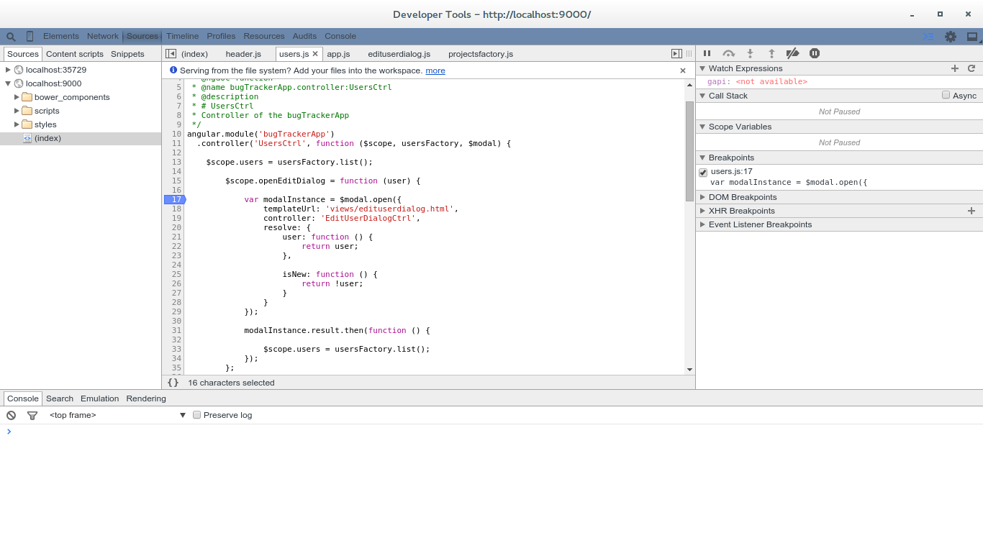

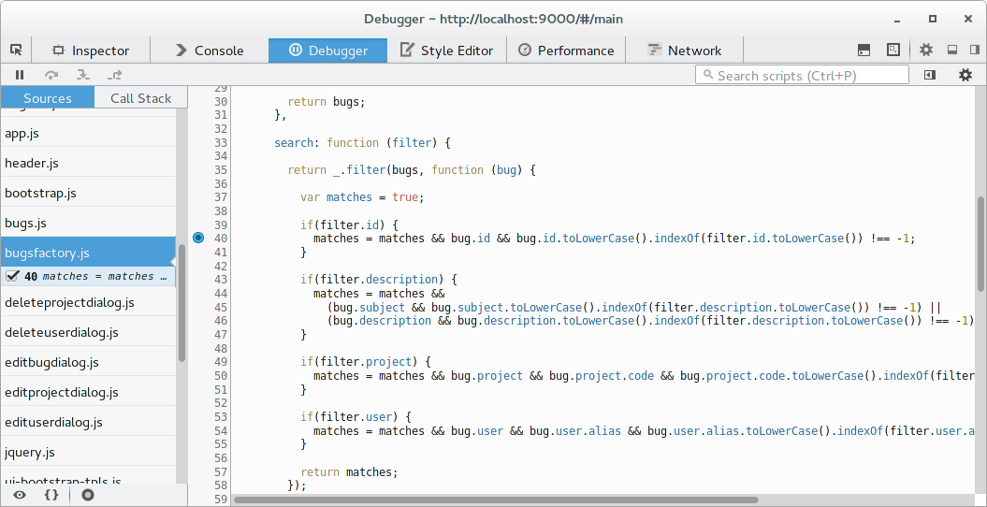

AngularJS – Tools
Strumenti di sviluppo dei browser

Slide 80


AngularJS – Tools
Editor
Brackets
Atom

Slide 81


AngularJS – Tools
Unit testing
Karma test runner
Jasmine framework

Slide 82

AngularJS – Tools
Bower
package manager
permette di automatizzare il processo di gestione delle dependencies

Slide 83

AngularJS – Tools
GruntJS
Task runner
Automazione dei processi
  compilazione
  unit testing
  minificazione
  linting

Slide 84

AngularJS – Tools
Yeoman
Scaffolding tool
Generazione automatica di:
  scheletro applicativo
  moduli
  componenti
  servizi
  direttive
  filtri
  etc...
Non solo per AngularJS

Slide 85
AngularJS – Conclusioni
Con HTML5, 2D Canvas e WebGL il browser si avvia a mantenere la promessa del client unico universale
Applet, ActiveX, Flash hanno fallito
Javascript è ancora il motore che muove il browser
Framework come AngularJS hanno permesso di chiudere un ciclo ed iniziarne uno nuovo
Buon divertimento!

Slide 86
Fine seconda parte
Domande?

